Slide 1
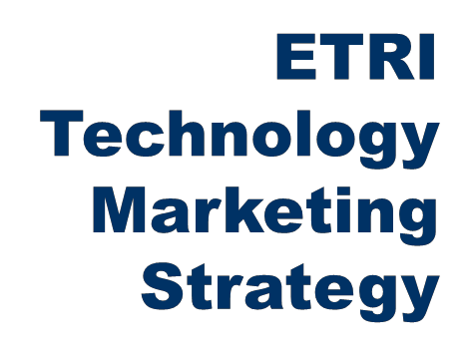
IT R&D Global Leader
[별첨 5]
딥러닝 기반 다중 자동차번호판 인식 기술
(다차로LPR2.0, 전기차/신규번호판 수용)
ETRI
Technology Marketing Strategy
정윤수(yoonsu@etri.re.kr)
지역산업IT융합연구실
Proprietary ETRI OOO연구소(단, 본부)명 1
대경권연구센터

Slide 2
----------------------------------------------
목 차
1. 기술의 개요
2. 기술이전 내용 및 범위
3. 경쟁기술과 비교
4. 기술의 사업성
- 활용분야 및 기대효과
5. 국내외 시장 동향

Slide 3
1. 기술의 개요
▣ 기술개발의 필요성
 무센서형 번호판 인식, 다중 차량 인식, 자연영상에서의 인식 등 자
동차 번호판 인식 기술 개발 필요성 증대
대부분의 상용 시스템은 루프 센서 방식의 단일 차로 자동차 번호판 인식
방법(도로면에 설치된 루프 센서를 이용해 차량 검지)
딥러닝 기술의 발전으로 인하여 소프트웨어로 루프 센서 대체가 가능 전통적으로 LPR을 사용하던 교통안전, 교통관리, 주차관리 등의 분야 뿐 만 아니라 CCTV 기반의 보안/방범 등의 분야에서 LPR(License Plate Recognition)의 수요 증대

Slide 4
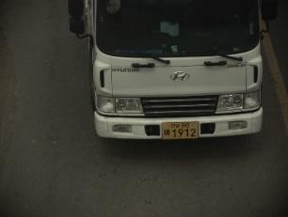
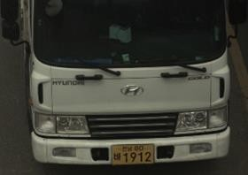
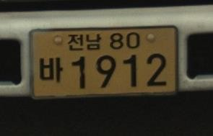
1. 기술의 개요
▣ 딥러닝 기반 자동차 번호판 인식 기술
 번호판 영상을 인식하기 위한 세 가지의 주요 알고리즘으로 구성됨
차량 검출 – 영상에서 차량의 영역 검출
번호판 검출 - 번호판 텍스트 정보를 포함하는 번호판 영역 검출 문자 인식 - 개별 문자 영상을 인식하고 번호판 정보를 생성함
전 남 8
0
바
1
9
차량검출
(Vehicle Detection)
번호판검출
(LP Detection)
1
2
문자 인식 (Recognition)

Slide 5
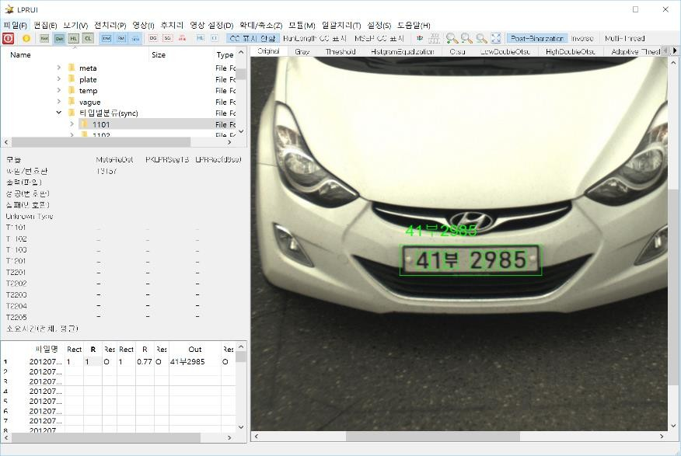
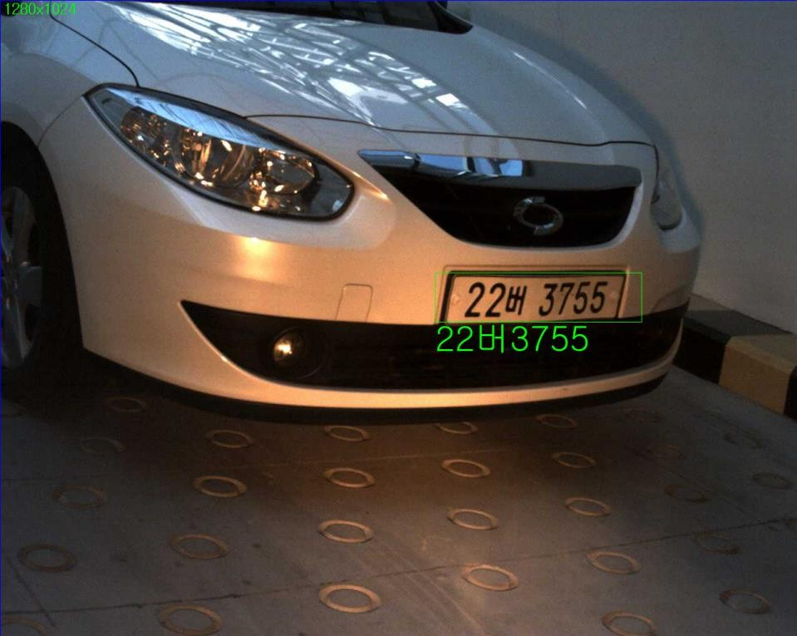
1. 기술의 개요
▣ 딥러닝 기반 차량 검출 및 번호판 인식 기술^{기술 적용 사례}

Slide 6
2. 기술이전 내용 및 범위
▣ 기술이전 내용 및 범위
 기술명 : 딥러닝 기반 다중 자동차번호판 인식 기술
영상에서 차량의 위치 검출 기술
자동차 번호판 규격을 따르는 자동차 번호판 인식 기술(전기자동차번호 판, 신규 앞3자리 번호판 수용)
 기술이전 대상
딥러닝 기반 다중 자동차번호판 인식 라이브러리
관련 기술 문서 : 자동차 번호판 인식 기술 요구사항 정의서 등 관련 특허 실시권 1건

Slide 7
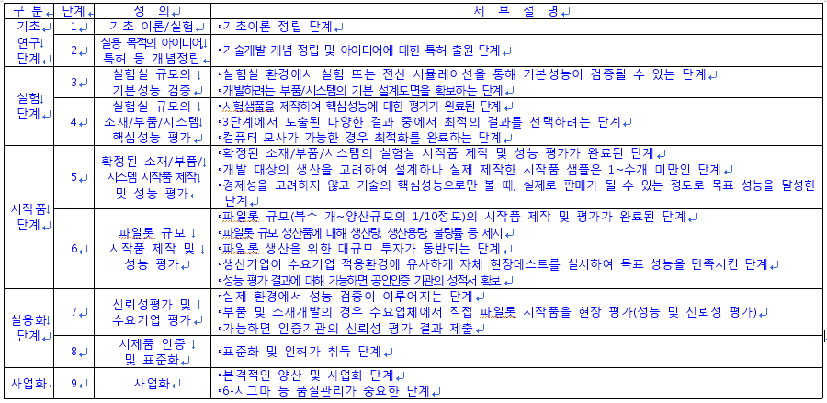
2. 기술이전 내용 및 범위
▣ 기술 개발 현황
기술성숙도(TRL : Technology Readiness Level) 단계 :
( 7 )단계

Slide 8
3. 경쟁기술과 비교
▣ 기술의 특징/우수성
 영상만으로 다중 차량의 번호판 영역의 검출과 인식이 가능함
검출률 : 99.9% 이상, 인식률 : 99.5% 이상(실제 고객 현장 데이터 적용)
 단일 정지영상뿐만 아니라 동영상에서의 번호판 인식이 가능
 루프/레이저 등 차량 검지 센서가 필요 없음
 머신 러닝 기반의 기술로 잡영 및 왜곡, 조도 변화에 강인함

Slide 9
4. 기술의 사업성
▣ 예상 응용 제품 및 서비스
 과속/주정차위반 단속/톨게이트 과금, 교통정보수집 등의 교통 분야 차량 번호판 인식 및 과금 시스템
 대형 건물 및 주차장 등의 출입통제 및 주차 관리 분야의 차량 관리 시스템
 수배자 및 체납자 검색 등의 방범 분야의 문제차량 검색 시스템
▣기술이전 업체 조건
 지능형 영상처리 관련 기술 및 인력 보유
 영상 관련 제품에 대한 상용화 경험 보유
▣ 기대효과
 기존 지능형 차량 정보 관리 시스템 제품/솔루션의 부가가치 제고

Slide 10
5. 국내외 시장 동향
▣ 예상 제품/서비스
예상 제품/서비스 | 예상단가 (천원) | 이전기술 비중(%) | 경쟁상 유리한 점 | 판매가능시기
교통단속 및 안전 유도 시스템 | 30,000 | 40% | 무센서/다중차량, 고속/고신뢰도 | 즉시
출입통제 및 주차관리 시스템 | 25,000 | 40% | 무센서/다중차량, 고속/고신뢰도 | 즉시

Slide 11
5. 국내외 시장 동향
▣ 예상 제품/서비스의 예상 매출액
(단위:백만불, 억원)
관련 제품 /서비스 | 시장 | 1차년도 (2019) | 2차년도 (2020) | 3차년도 (2021) | 4차년도 (2022) | 5차년도 (2022)
ALPR 응용 제품 | 해외 | 8.7 | 9.8 | 11.1 | 12.27 | 13.47
 | 국내 | 180 | 233 | 336 | 405.7 | 483.7
▣ 기술료
- 라이브러리 기준
 | 구분 | 실질기여 공동연구 참여기업 |  |  | 일반 기업
 |  | 중소기업 | 중견기업 | 대기업 | 중소기업 | 중견기업 | 대기업
 | 착수기본료(천원) | 90,000 | 180,000 | 180,000 | 90,000 | 180,000 | 180,000
 | 매출정률사용료(%) | 5% | 10% | 20% | 5% | 10% | 20%
Proprietary 대경권연구센터 11

Slide 12
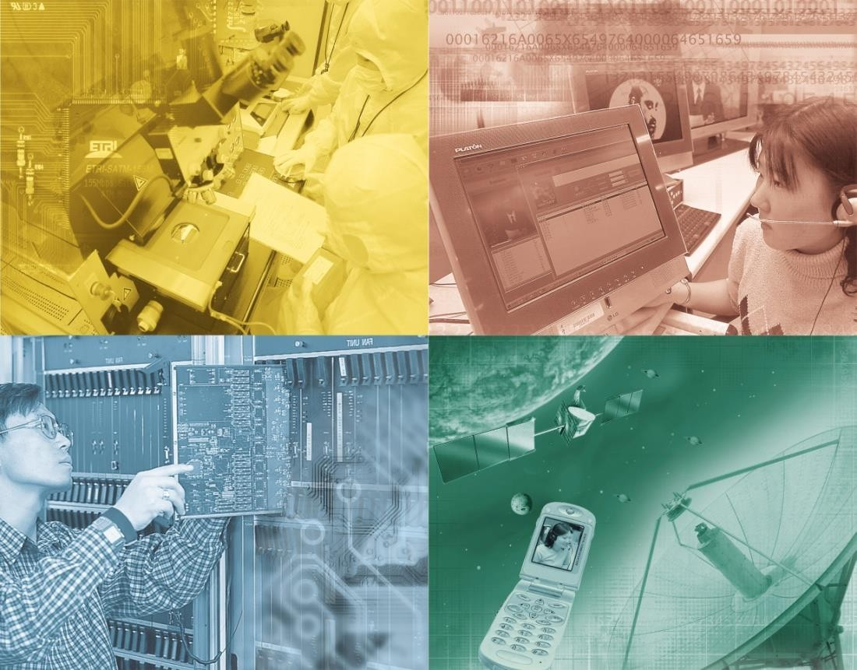
감사합니다.
www.etri.re.kr
※ 하단의 문의처 소개후, 발표후 개별기술 상담이 가능함을 다시 한 번 안내함
♣ 연락처 : 대경권연구센터, 김병근 책·연 (053-670-8029, iros@etri.re.kr)
정윤수 책·연 (053-670-8026, yoonsu@etri.re.kr)
Proprietary ETRI OOO연구소(단, 본부)명 12

